Slide 1
Using Kinect for Face Recognition Under Varying Poses, Expressions, Illumination and Disguise

Slide 2
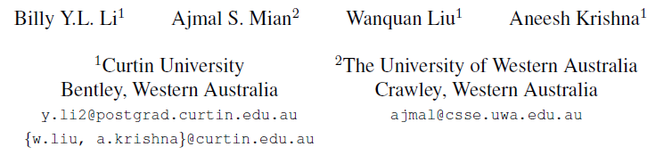
1. 概述
作者：

Slide 3
1. 概述
会议：Applications of Computer Vision (WACV), 2013 IEEE
WACV IEEE Workshop on Apps of Computer Vision A
论文实验数据来源：CurtinFaces Dataset

Slide 4
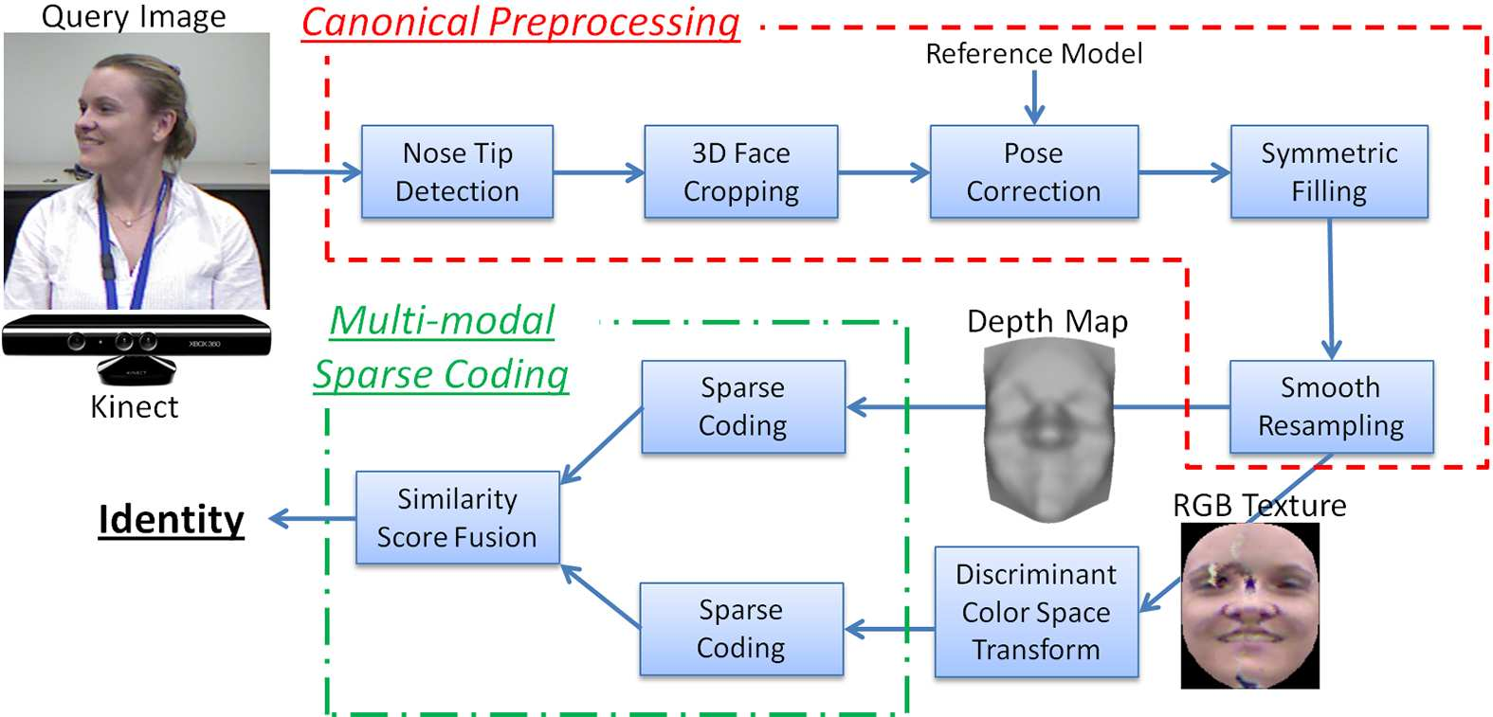
2. 采用Kinect的健壮人脸识别

Slide 5
给定一个6D的点云（Point-Cloud），6D是指（XYZ-RGB），推荐的预处理算法会将脸部模型标准化，产生一个深度图和RGB图像，传统的预处理方法只是移除孔洞和尖刺，本文的预处理步骤旨在实现视点不变的图像表达。事实上，从Kinect获取的图像数据是不带尖刺的。在重采样步骤中，孔洞都被填平了。每一步骤的详细情况见下图。

Slide 6
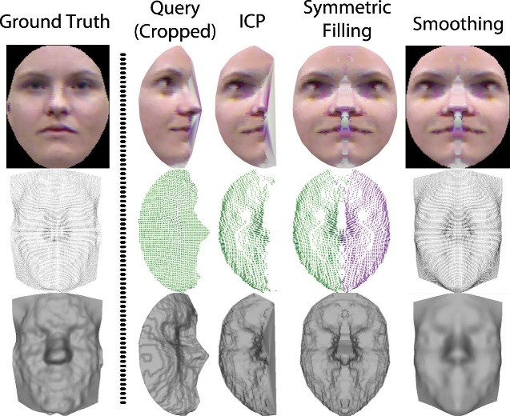

Slide 7
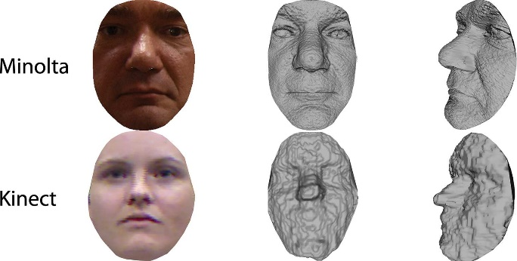
2.1.1 鼻尖检测

Slide 8
根据Kinect深度数据的噪声水平，鼻尖具有较高的可靠性。某些方法可以在不同表情的3D人脸中检测到鼻尖，然而在那些算法中，3D人脸的分辨率很高。
人脸修剪和粗略的校正都需要找到鼻尖
只要找到的鼻尖与真实位置足够近，整个系统能够正常工作

Slide 9
2.1.2 3D人脸修剪和位置校正
本文采用半径为8cm的球来对人脸进行修剪，范围外的点就被移除了，最后，我们得到一个人脸表面的6维点云（XYZ-RGB）
迭代最近点算法是一种精确的调整技术，当然它对计算资源的耗费也比较高。本文的做法是：将测试样本（只选取XYZ）注册到一个参考模型，由于不同的subject拥有不同的形状，参考人脸模型必须用公共3D人脸来进行可靠的表示

Slide 10
这种参考人脸模型不能用Kinect设备的数据来构建，因为Kinect的噪点太多。本文选用的是FRGC和UWA的数据库来构建人脸参考模型。
通过校准扫描（多个样本）来构建人脸参考模型，在一张网格上统一进行重采样，并取平均值来得到人脸参考模型。
构建好的人脸参考模型如下图所示。

Slide 11
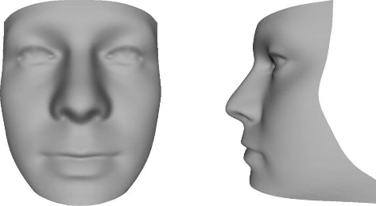

Slide 12
所有人脸，包括训练样本和测试样本，都注册到了这张参考人脸模型上面，它通过6次ICP迭代来实现

Slide 13
2.1.3 对称填充
对称填充的策略（没有看懂）

Slide 14
2.1.4 平滑重采样
通过重采样实现三个目标：
1. 平滑噪声
2. 在进行了对称填充后会留下一些孔洞，重采样能够填补这些孔洞
3. 在用ICP进行样本注册时会有不对准的效应，重采样能够减轻这种症状
平滑重采样采用了网上公开的程序：
http://www.mathworks.com/matlabcentral/fileexchange/8998-surface-fitting-using-gridfit

Slide 15
这个程序采用逼近法而不是插值法
对于每一张人脸，用128 * 128的网格来进行重采样，采样结束后，得到四个矩阵：深度矩阵/R通道矩阵/G通道矩阵/B通道矩阵

Slide 16
2.2 DCS转换
RGB色彩空间对于人脸识别并不好，因为它具有high inter-component correlation
许多研究者现在集中于Discriminat Color Space (DCS)。DCS为R，G，B通道寻找一系列的线性组合使分类能力能够最大化
在预处理之后，本文将DCS应用于RGB纹理

Slide 17
2.3 多模态稀疏编码【高度依赖文献19】
稀疏表示分类器可以应对装饰情况（例如戴眼镜等），并且，它还能修复局部的错误、填补缺失的数据。
本文运用了一种多模态的SRC算法，特别地，在运用SRC算法时，深度图和DCS色彩纹理是分开进行的。对深度图和色彩纹理，分别计算出它们的相似度评分，并且还要依据z-score技术来进行normalize，最后将这两个值相加，决定分类。

Slide 18
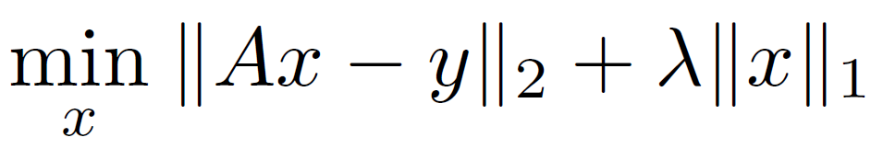

稀疏表示依据下面这个公式：
其中，A表示字典，即训练样本，y表示测试样本，lambda是一个常量，它可以用于控制编码的稀疏性。

